Slide 1

PROTEGE
TUS FINANZAS
DIGITALES
EL MOTOR DE TU TRANQUILIDAD
©Fundación Privada Instituto de Estudios Financieros. Todos los derechos reservados
Notes:
Preséntese: Nombre y descripción rápida de lo que hace en su trabajo. Es importante que los estudiantes vean que les habla un profesional del sector financiero. Tenga en cuenta que, aunque trabaje para una entidad financiera, no puede hacer ninguna acción comercial ni publicitaria.
(Recuerde el decálogo del voluntario).

Slide 2



Si recibieras un mensaje de tu banco
INICIO
pidiéndote
Desafío inicial
¿Empezamos?
DINERO DIGITAL
tus claves
RIESGOS
PROTEGERSE
CONCLUSIONES
porque “han bloqueado tu cuenta”,
¿qué
harías?
DESAFÍO
INICIAL
©Fundación Privada Instituto de Estudios Financieros.
Todos los derechos reservados
Notes:
Es importante destacar que hay varias opciones correctas (B,C,D). Evidentemente hay opciones que son mucho más adecuadas y razonables, pero la intención es que se genere un debate previo a la impartición del taller para que el alumnado reflexione. Lo que es evidente es que la respuesta A, es la incorrecta.
Una vez finalizado el taller, se puede volver al DESAFÍO inicial y preguntar si cambiarían la respuesta después de lo aprendido en la sesión.

Slide 3

INICIO
Desafío inicial
¿Empezamos?
A
Entrar y poner mis datos
DINERO DIGITAL
RIESGOS
PROTEGERSE
B
Ignorarlo
CONCLUSIONES
C
Llamar al banco
Pedir ayuda a alguien de confianza
D
DESAFÍO
INICIAL
©Fundación Privada Instituto de Estudios Financieros.
Todos los derechos reservados
Notes:
Es importante destacar que hay varias opciones correctas (B,C,D). Evidentemente hay opciones que son mucho más adecuadas y razonables, pero la intención es que se genere un debate previo a la impartición del taller para que el alumnado reflexione. Lo que es evidente es que la respuesta A, es la incorrecta.
Una vez finalizado el taller, se puede volver al DESAFÍO inicial y preguntar si cambiarían la respuesta después de lo aprendido en la sesión.

Slide 4


Hoy
hablaremos
INICIO
DINERO DIGITAL
RIESGOS
de…
PROTEGERSE
CONCLUSIONES
Dinero digital
Riesgos
Protegerse
DINERO
DIGITAL
©Fundación Privada Instituto de Estudios Financieros.
Todos los derechos reservados
Notes:
En esta diapositiva se explica lo que se aprenderá y por qué este tema es tan importante para ellos.
Objetivos de aprendizaje del taller
Comprender qué es el dinero digital
Reconocer los riesgos asociados al uso del dinero digital
Aplicar medidas básicas de protección financiera digital
Desarrollar hábitos responsables en el entorno digital

Slide 5

¿Dinero digital?
INICIO
DINERO DIGITAL
¿Dinero digital?
Banca online y
apps de bancos
Banca online
Medios de pago digitales
Pago seguro o no seguro
Tarjetas
¿Pago con el móvil
o en efectivo?
Cajeros
Las compras online
Lo hacen muy bien
Comprar en webs
RIESGOS
PROTEGERSE
Apps
CONCLUSIONES
Microcréditos
Bizum
DINERO
Transferencias
DIGITAL
©Fundación Privada Instituto de Estudios Financieros.
Todos los derechos reservados
Notes:
Pregunte a los alumnos: ¿Cómo usamos el dinero digital?
Haga la pregunta a la clase y apunte las respuestas en la pizarra. Pida que le digan como utilizar el dinero sin tocar billetes ni monedas. El objetivo de esta actividad es que los alumnos vean que hay muchas otras maneras de utilizar el dinero.
Una vez terminada la actividad, avance la diapositiva (aparecerán diferentes formas de dinero digital), haga la comparación entre la pizarra y la diapositiva. ¿Faltan algunos en la pizarra? ¿Y en la diapositiva? Puede comentarlo brevemente.

Slide 6



Banca online
INICIO
y apps de bancos
DINERO DIGITAL
¿Dinero digital?
Banca online y
apps de bancos
Medios de pago digitales
Pago seguro o no seguro
¿Qué permite?
¿Pago con el móvil
o en efectivo?
Controlar los movimientos 24/7, realizar pagos en cualquier momento, recibir avisos y notificaciones
Las compras online
Lo hacen muy bien
RIESGOS
PROTEGERSE
¿Qué peligro tiene?
CONCLUSIONES
Enlaces o apps falsas
DINERO
Consejo básico
DIGITAL
Accede siempre por tu app o enlace guardado
©Fundación Privada Instituto de Estudios Financieros.
Todos los derechos reservados
Notes:
Recuerda explicar que la banca online es muy útil porque no solo permite ver y controlar los movimientos, sino también realizar pagos y operaciones en cualquier momento del día. Además, ofrece avisos y notificaciones que aportan tranquilidad y control.
Pero también hay que tener cuidado: hay muchas estafas que llegan por mensajes o correos con enlaces falsos o apps que parecen reales.
La regla más importante que deben recordar los alumnos es no entrar nunca desde un enlace que llegue por mensaje o email.
Siempre deben acceder desde la app oficial del banco o un enlace guardado por ellos mismos.
Puedes poner un ejemplo: “Si te llega un mensaje diciendo que tu cuenta tiene un problema, no pulses el enlace; entra tú directamente en tu app y comprueba si es verdad.”

Slide 7
Medios de
INICIO
Pago digitales
DINERO DIGITAL
¿Dinero digital?
Banca online y
apps de bancos
Medios de pago digitales
Pago seguro o no seguro
¿Pago con el móvil
o en efectivo?
¿Qué permite?
Las compras online
Pagar y mover dinero de forma rápida y cómoda
Lo hacen muy bien
RIESGOS
PROTEGERSE
¿Qué peligro tiene?
CONCLUSIONES
Acceso a tus claves o códigos
DINERO
Consejo básico
DIGITAL
No compartas nunca claves, activa límites y alertas y tapa el PIN
©Fundación Privada Instituto de Estudios Financieros.
Todos los derechos reservados
Notes:
Explica que hoy en día utilizamos muchos medios de pago digitales: tarjetas, Bizum, la banca online o el cajero automático. Son herramientas muy cómodas que nos permiten pagar y controlar nuestros movimientos en cualquier momento, pero también requieren algunas precauciones básicas.
Recuérdales que nunca deben compartir sus claves ni códigos con nadie, ni siquiera con amigos o familiares.
Comenta que es importante activar límites y alertas para controlar los movimientos y detectar cualquier uso raro.
Y una regla muy sencilla: tapar el PIN con la mano cuando lo tecleen en el cajero o en una tienda.
Puedes reforzarlo con un ejemplo: “Si alguien te pide tu código de Bizum por mensaje o llamada, desconfía: los bancos nunca lo hacen”.
Además, revisa tus movimientos con frecuencia desde la app del banco: si ves algo raro, avisa enseguida a tu entidad.

Slide 8


Pago seguro
INICIO
o no seguro
DINERO DIGITAL
¿Dinero digital?
Banca online y
apps de bancos
Medios de pago digitales
Pago seguro o no seguro
1.
Pagas con el móvil en un supermercado
6.
Haces un Bizum a tu amigo desde la app del banco
¿Pago con el móvil
o en efectivo?
Las compras online
Lo hacen muy bien
Recibes un mensaje del banco diciendo que hay un problema y que pulses un enlace para solucionarlo
Tapas el teclado cuando tecleas el PIN en el cajero
2.
7.
RIESGOS
PROTEGERSE
3.
Un amigo te pide tu PIN
8.
Aceptas una solicitud de Bizum de un número desconocido
CONCLUSIONES
Recibes un correo con una oferta especial de tu banco que te pide datos personales
Activas las alertas de movimientos bancarios en tu móvil
4.
9.
DINERO
DIGITAL
5.
Revisas tus movimientos cada semana desde la app del banco
10.
Descargas la app del banco desde un enlace que te envían por SMS
©Fundación Privada Instituto de Estudios Financieros.
Todos los derechos reservados
Notes:
Explica que vais a jugar a un test rápido para descubrir si las acciones que hacemos al pagar o usar el móvil son seguras o no.
Tú leerás distintas situaciones reales y ellos deberán decidir si creen que es seguro o no seguro.
Pueden responder levantando la mano, por ejemplo
Después de cada caso, comenta brevemente el porqué:
Seguro si usas la app oficial o revisas tus movimientos
No seguro si compartes claves o pulsas enlaces sospechosos
Al final, recuerda las 3 reglas básicas:
No compartas nunca tus claves o códigos
No pulses enlaces que llegan por mensajes o correos
Entra siempre desde tu app o un enlace guardado
Cierra el juego con una frase para que se les quede:
“Tu móvil es tu banco: protégelo como tu cartera”

Slide 9
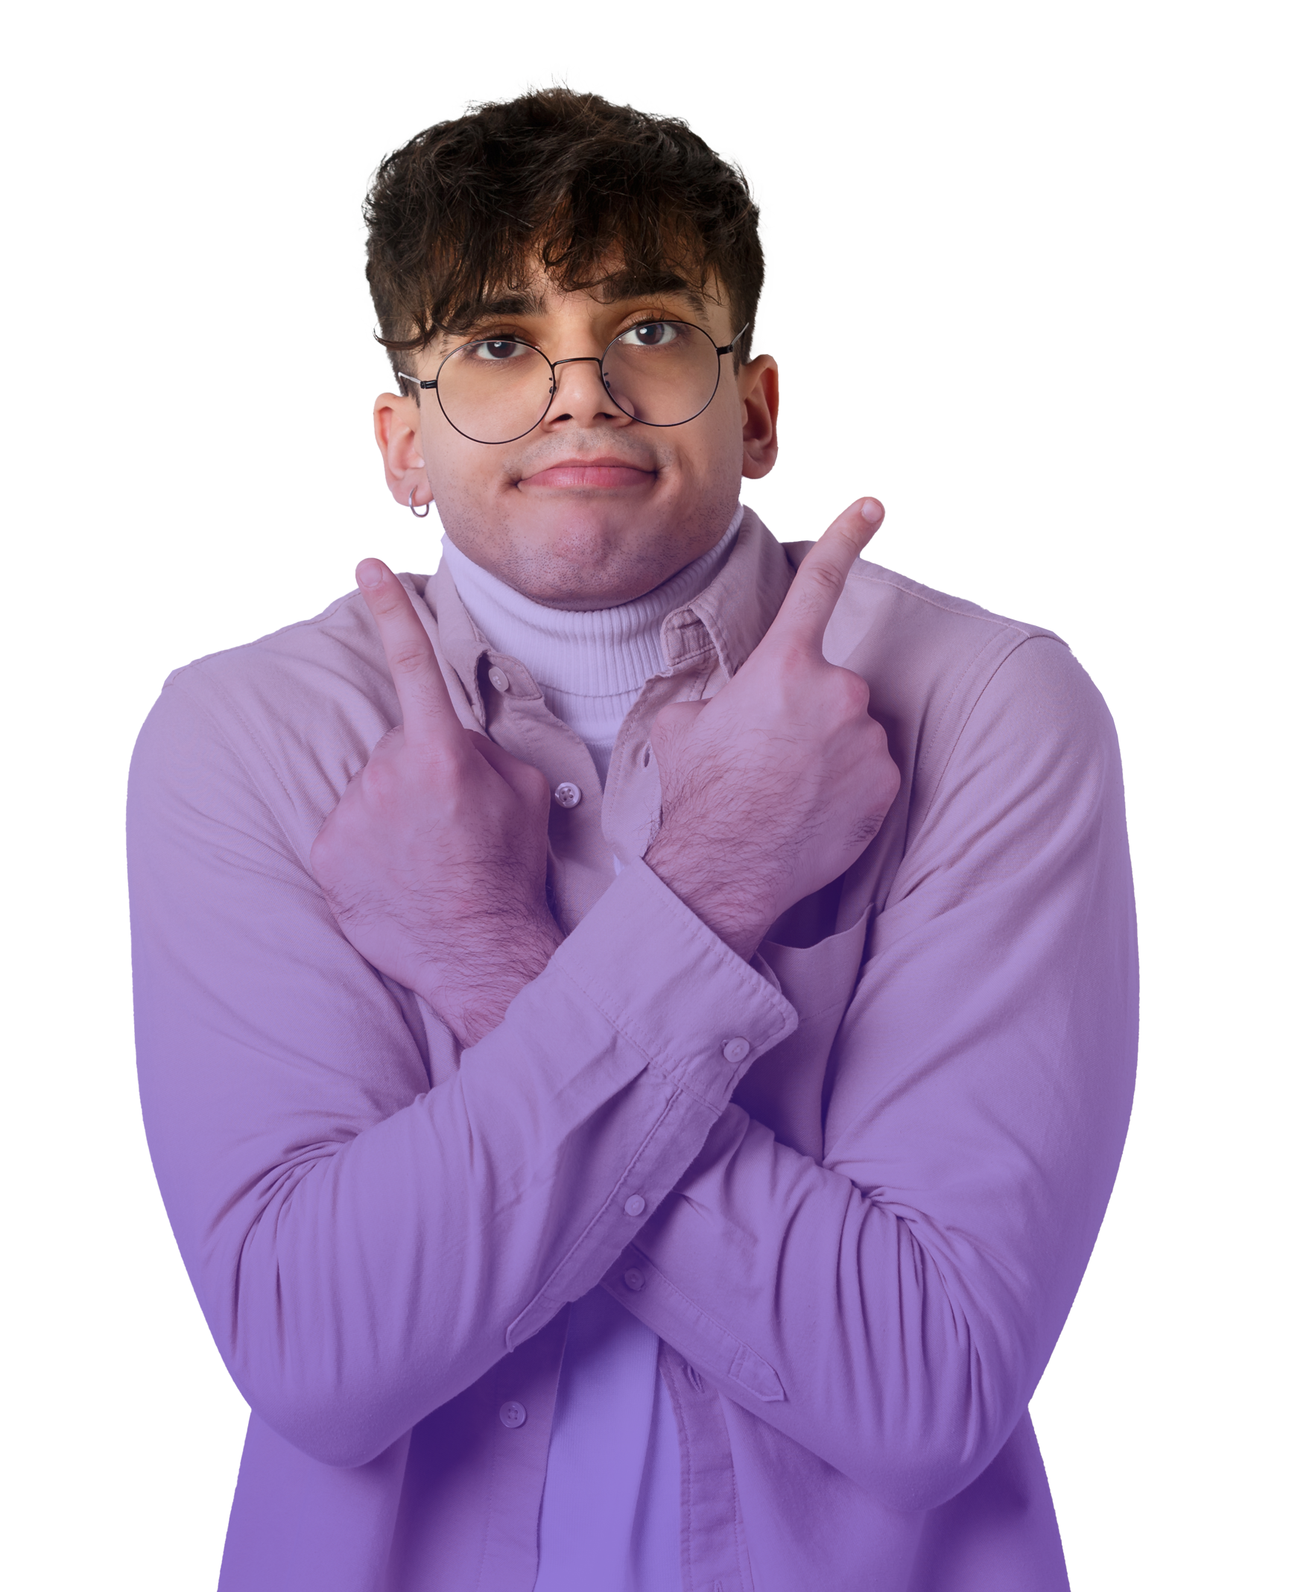
¿Pago con el móvil
INICIO
o en efectivo?
DINERO DIGITAL
¿Dinero digital?
Banca online y
apps de bancos
Medios de pago digitales
Pago seguro o no seguro
¿Pago con el móvil
o en efectivo?
¿Pago con
el móvil?
¿Pago en efectivo?
Las compras online
Lo hacen muy bien
RIESGOS
El 63% de las transacciones de los jóvenes son digitales
El efectivo sigue siendo el medio más usado por parte del público general (39%) pero el pago
a través del móvil ya representa el 35%
de los pagos
PROTEGERSE
CONCLUSIONES
El 45% de los pagos que realizan los jóvenes son a través del móvil
DINERO
DIGITAL
©Fundación Privada Instituto de Estudios Financieros.
Todos los derechos reservados
Notes:
Para conectar con la realidad del alumnado, lanza la pregunta directa para captar su atención e intentar que participen.
¿Cuántos de vosotros habéis pagado algo con el móvil en estos últimos días? Y ¿Cuántos habéis usado efectivo últimamente?
Una vez visto el resultado, comparte los datos:
Explica que hoy el móvil se ha convertido en el nuevo banco de los jóvenes. La mayoría ya gestiona su dinero desde una app: consultan su saldo, hacen Bizums, pagan en tiendas o incluso ahorran.
El 63 % de las transacciones que hacen los jóvenes ya son digitales, y cada año crecen los pagos a través del móvil, que han aumentado un 45 % en los últimos tres años.
Aunque el efectivo sigue siendo el medio más usado (39 %), el móvil ya representa el 35 % de los pagos en comercios entre jóvenes, y sigue creciendo.
Puedes remarcar que esto muestra cómo ha cambiado la forma de manejar el dinero: el móvil permite tener control total, pero también exige más responsabilidad y seguridad digital

Slide 10
Las compras online
INICIO
DINERO DIGITAL
¿Dinero digital?
Banca online y
apps de bancos
Seguras
Alertas
Medios de pago digitales
Pago seguro o no seguro
¿Pago con el móvil
o en efectivo?
Conexión cifrada http:// + candado
Chollos increíbles
Las compras online
Lo hacen muy bien
Dominio correcto, ejemplo banco.com
Faltas y logos de baja calidad
RIESGOS
Opiniones reales
URL no coincide
PROTEGERSE
Pop-ups intrusivas
Política clara: devoluciones, plazos o costes
CONCLUSIONES
Reseñas sospechosas
(pocas, pero todas buenas)
Atención al cliente multicanal
Quién hay detrás
Sin info legal
DINERO
DIGITAL
©Fundación Privada Instituto de Estudios Financieros.
Todos los derechos reservados
Notes:
Explica que esta diapositiva ayuda a distinguir cuándo una compra online es segura y cuándo puede ser un riesgo.
A la izquierda aparecen las características de una web fiable, y a la derecha, las señales de alerta que indican posibles fraudes o tiendas falsas.
El objetivo es que el alumnado aprenda a revisar algunos detalles antes de pagar por internet y desconfíe de las ofertas demasiado buenas o de páginas con aspecto poco profesional.

Slide 11
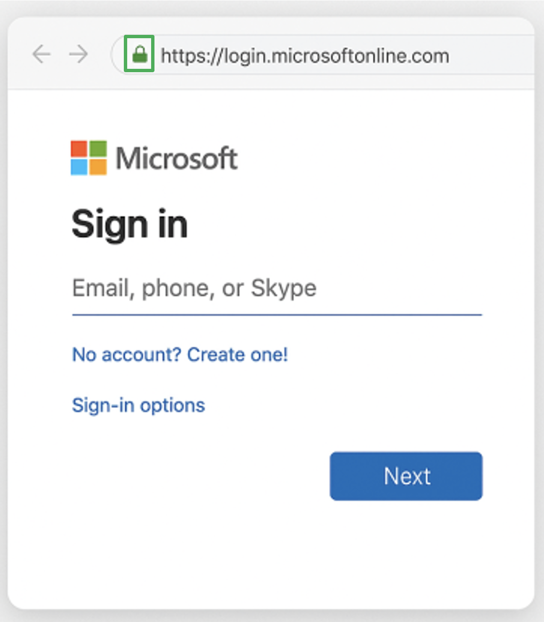
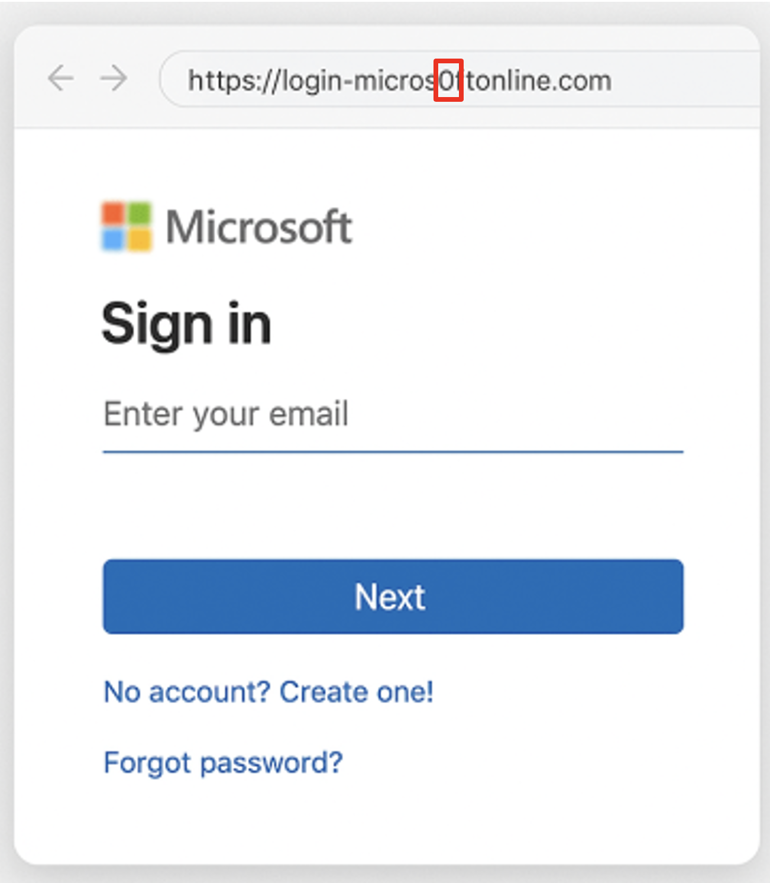
Lo hacen muy bien
INICIO
DINERO DIGITAL
¿Dinero digital?
Banca online y
apps de bancos
Medios de pago digitales
Pago seguro o no seguro
¿Pago con el móvil
o en efectivo?
Las compras online
Lo hacen muy bien
RIESGOS
REAL
PROTEGERSE
FALSO
CONCLUSIONES
DINERO
DIGITAL
©Fundación Privada Instituto de Estudios Financieros.
Todos los derechos reservados
Notes:
Empieza mostrando las dos imágenes sin decir cuál es real y cuál es falsa.
Pide al alumnado que debata brevemente en grupo o en voz alta cuál creen que es la página auténtica y por qué.
Después, revela la respuesta:
La imagen de la izquierda es la real
La imagen de la derecha es la falsa
Finalmente, explica los motivos:
En la real se ve el candado y el dominio correcto: https://login.microsoftonline.com
En la falsa, aunque también aparece “https”, el dominio contiene un número (0) que imita la letra “o” (login-micros0ftonline.com), una técnica habitual en fraudes.
Recuérdales que antes de introducir datos personales, siempre deben fijarse en el candado y revisar bien el nombre del sitio web.

Slide 12


Hoy
hablaremos
INICIO
DINERO DIGITAL
RIESGOS
de…
PROTEGERSE
CONCLUSIONES
Dinero digital
Riesgos
Protegerse
RIESGOS
©Fundación Privada Instituto de Estudios Financieros.
Todos los derechos reservados
Notes:
En esta diapositiva se explica lo que se aprenderá y por qué este tema es tan importante para ellos.
Objetivos de aprendizaje del taller
Comprender qué es el dinero digital
Reconocer los riesgos asociados al uso del dinero digital
Aplicar medidas básicas de protección financiera digital
Desarrollar hábitos responsables en el entorno digital

Slide 13

Estafas digitales
INICIO
DINERO DIGITAL
RIESGOS
Estafas digitales
¿Qué es el phishing?
Phishing (email)
¿Qué es el smishing?
¿Qué es el vishing?
¿Qué es el QRishing?
Smishing (SMS/WhatsApp)
¿Qué es el pharming?
Bizum inverso
Vishing (llamada)
Estafa emocional
Y además…
Pharming
PROTEGERSE
Recogida paquete
CONCLUSIONES
Suplantación
Imitación Voz
RIESGOS
©Fundación Privada Instituto de Estudios Financieros.
Todos los derechos reservados
Notes:
Pregunte a los alumnos: ¿Qué estafas digitales conoces?
Haga la pregunta a la clase y apunte las respuestas en la pizarra. El objetivo de esta actividad es que los alumnos entiendan que hay muchos tipos de estafas digitales que pueden llegar por diferentes canales.

Slide 14
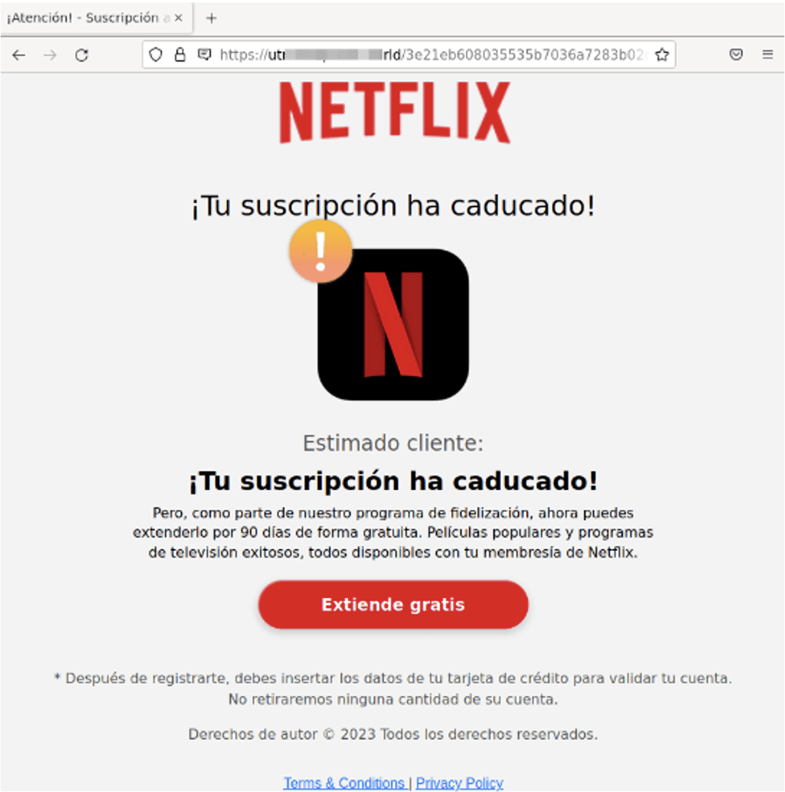
¿Qué es
el phishing?
INICIO
DINERO DIGITAL
RIESGOS
Estafas digitales
¿Qué es el phishing?
¿Qué es el smishing?
URL sospechosas
o diferentes
¿Qué es el vishing?
¿Qué es el QRishing?
¿Qué es el pharming?
Bizum inverso
Faltas de ortografía o
formato poco profesional
Estafa emocional
Y además…
PROTEGERSE
Promesas o avisos
urgentes
CONCLUSIONES
Peticiones de contraseñas
o datos personales
RIESGOS
©Fundación Privada Instituto de Estudios Financieros.
Todos los derechos reservados
Notes:
Explica que el phishing es una técnica muy común de estafa en internet. Los estafadores se hacen pasar por bancos, plataformas o empresas conocidas (como Netflix) para robar datos personales o contraseñas.
Pide al alumnado que observe el ejemplo y comente qué señales les hacen sospechar:
La URL rara o incompleta
El mensaje alarmante (“Tu suscripción ha caducado”)
El botón llamativo (“Extiende gratis”)
Posibles errores de ortografía o formato
Recuérdales que nunca deben pulsar enlaces de correos sospechosos y que los bancos o plataformas oficiales nunca piden contraseñas por email o mensaje.
Ante la duda, entra tú directamente en la app o la web oficial, no desde el enlace del mensaje.

Slide 15
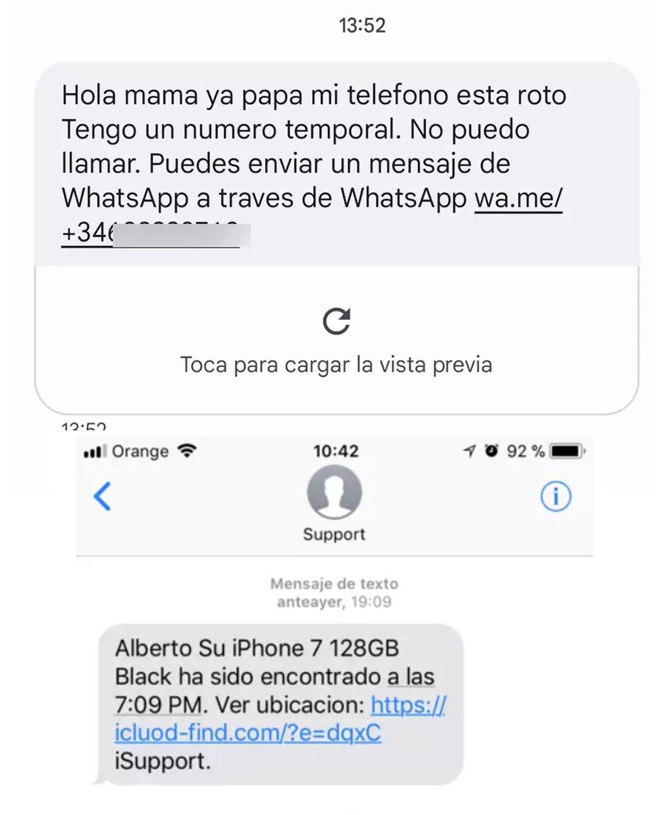
¿Qué es
el smishing?
INICIO
DINERO DIGITAL
RIESGOS
Estafas digitales
¿Qué es el phishing?
¿Qué es el smishing?
¿Qué es el vishing?
Mensajes con un tono urgente o emocional
¿Qué es el QRishing?
¿Qué es el pharming?
Bizum inverso
Enlaces sospechosos para que pulses
Estafa emocional
Y además…
PROTEGERSE
Errores o faltas de
ortografía
CONCLUSIONES
El número o remitente no coincide con los datos reales
RIESGOS
©Fundación Privada Instituto de Estudios Financieros.
Todos los derechos reservados
Notes:
Explica que el smishing es una estafa similar al phishing, pero que llega a través de SMS o mensajes de WhatsApp.
El objetivo es el mismo: robar datos personales, contraseñas o información bancaria haciéndose pasar por una empresa o persona de confianza.
Pide al alumnado que observe los ejemplos: suelen usar mensajes alarmantes o emocionales (“tu hijo tiene un número nuevo”, “hemos encontrado tu móvil”, “tienes un paquete pendiente”).
Recuérdales que nunca deben pulsar enlaces ni introducir datos personales desde un mensaje y que los bancos y empresas no piden información por SMS o WhatsApp.
Si tienes dudas, contacta directamente con la persona o empresa por los canales oficiales, no respondas al mensaje.

Slide 16

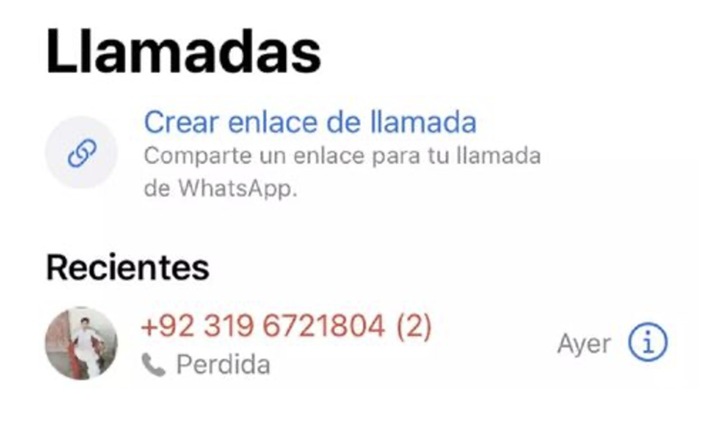
¿Qué es
el vishing?
INICIO
DINERO DIGITAL
RIESGOS
Estafas digitales
¿Qué es el phishing?
¿Qué es el smishing?
Llamadas inesperadas
con un problema urgente
¿Qué es el vishing?
¿Qué es el QRishing?
¿Qué es el pharming?
Bizum inverso
El falso agente pide
confirmar datos personales
Estafa emocional
Y además…
PROTEGERSE
Usan nombres reales o
datos parciales para que
parezca real
CONCLUSIONES
Llamadas con números
que parecen oficiales
RIESGOS
©Fundación Privada Instituto de Estudios Financieros.
Todos los derechos reservados
Notes:
Explica que el vishing es una estafa que se realiza por llamada telefónica o videollamada. Los estafadores se hacen pasar por empleados del banco u otras entidades de confianza para intentar obtener datos personales o contraseñas.
Comenta que suelen usar un tono urgente o alarmante, como decir que ha habido un intento de acceso o un problema con la cuenta, para que la persona reaccione rápido y dé sus datos.
Recuérdales que ningún banco llama para pedir contraseñas o códigos.
Si recibes una llamada sospechosa, cuelga y llama tú al número oficial del banco.
Para ver el ejemplo, haz clic en el botón del teléfono.
El texto del audio es el siguiente, por si no funciona en el aula durante el taller:
“Hola, soy Eduardo de tu banco. Hemos detectado un intento de entrar en tu cuenta desde otro país. Te llamamos para cambiar las contraseñas en el caso de que no hayas sido tú.”

Slide 17
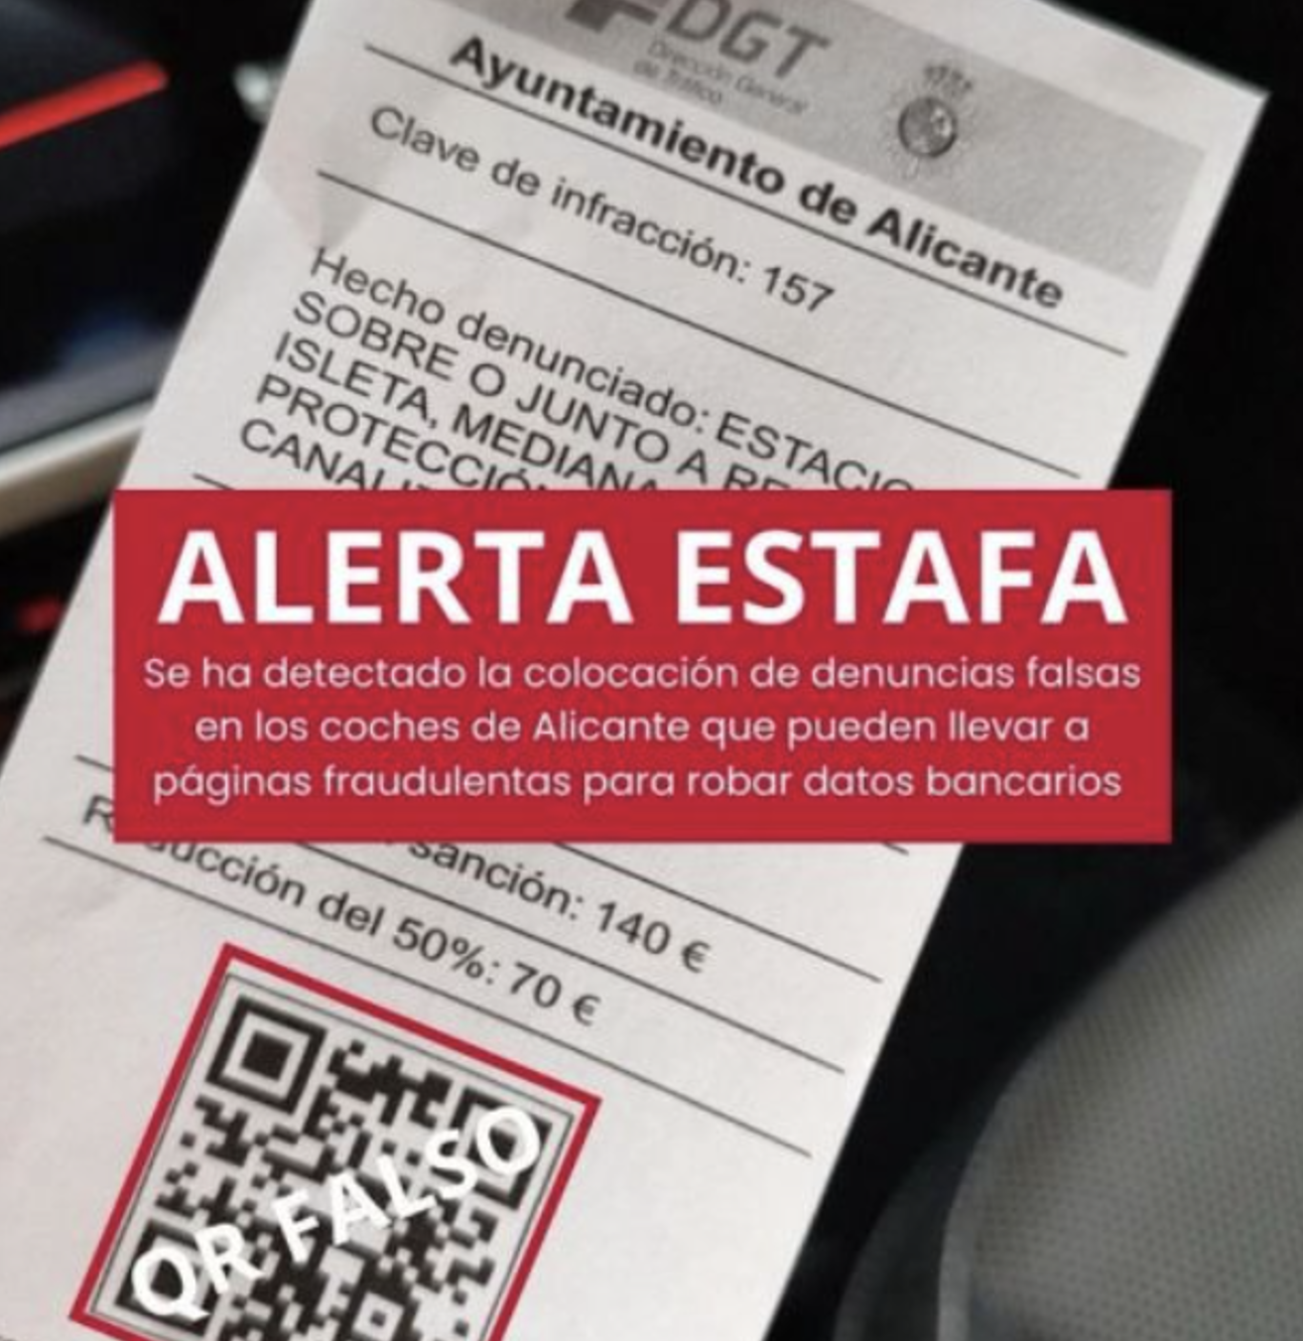
¿Qué es
el QRishing?
INICIO
DINERO DIGITAL
RIESGOS
Estafas digitales
¿Qué es el phishing?
¿Qué es el smishing?
QR desconocidos o colocados en lugares públicos
¿Qué es el vishing?
¿Qué es el QRishing?
¿Qué es el pharming?
Bizum inverso
Aprovechan otros QR reales para pegar QR falsos encima
Estafa emocional
Y además…
PROTEGERSE
Acompañados de mensajes
de urgencia o regalos
CONCLUSIONES
Te piden datos personales o
te redirigen a otras webs
para conseguir tus datos
RIESGOS
©Fundación Privada Instituto de Estudios Financieros.
Todos los derechos reservados
Notes:
Explica que el QRishing es una estafa digital en la que los delincuentes utilizan códigos QR falsos para redirigir a las víctimas a páginas web fraudulentas y así robar datos personales o bancarios.
Comenta que a veces pegan un código falso encima de uno real (por ejemplo, en carteles, bares, parkings o parquímetros) o lo envían por mensaje o correo electrónico.
Para generar interacción puedes preguntar al alumnado:
“¿Alguna vez habéis escaneado un código QR sin tener referencias de dónde os podía llevar?”
Hazles reflexionar sobre la importancia de revisar el enlace que aparece antes de abrirlo y no introducir datos personales si la web no parece segura.

Slide 18
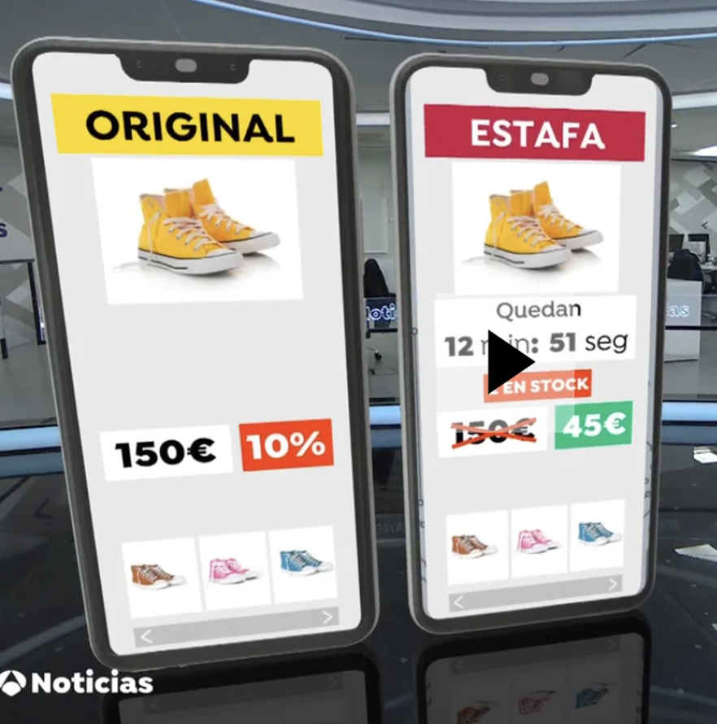
¿Qué es
el pharming?
INICIO
DINERO DIGITAL
RIESGOS
Estafas digitales
¿Qué es el phishing?
¿Qué es el smishing?
Te redirigen automáticamente a una web no oficial
¿Qué es el vishing?
¿Qué es el QRishing?
¿Qué es el pharming?
Bizum inverso
Pequeñas diferencias en la dirección web
Estafa emocional
Y además…
PROTEGERSE
Aprovechan que no tengas antivirus instalado
CONCLUSIONES
Piden datos sensibles en situaciones poco habituales
RIESGOS
©Fundación Privada Instituto de Estudios Financieros.
Todos los derechos reservados
Notes:
Explica que el pharming es una estafa muy parecida al phishing o al smishing, pero más difícil de detectar porque redirige automáticamente a páginas falsas sin que la persona se dé cuenta.
El problema es que estas webs imitan perfectamente a las originales, por lo que el usuario cree que está en una página segura cuando en realidad está entregando sus datos personales o bancarios.
Puedes lanzar la pregunta siguiente para que los alumnos opinen:
“¿Seríais capaces de distinguir entre las dos webs de la imagen?”
Puedes remarcar que este tipo de engaños se produce porque el dispositivo puede tener malware* instalado o porque se ha accedido desde una red wifi insegura.
*¿Qué es el malware? Se trata de un tipo de software malo que se instala en un ordenador, móvil o tablet sin permiso y con la intención de causar daño, como por ejemplo, robar información, dañar archivos, controlar el equipo a distancia, etc).
Para evitarlo, mantén siempre el antivirus actualizado, usa conexiones seguras y revisa bien la dirección web antes de introducir datos.

Slide 19
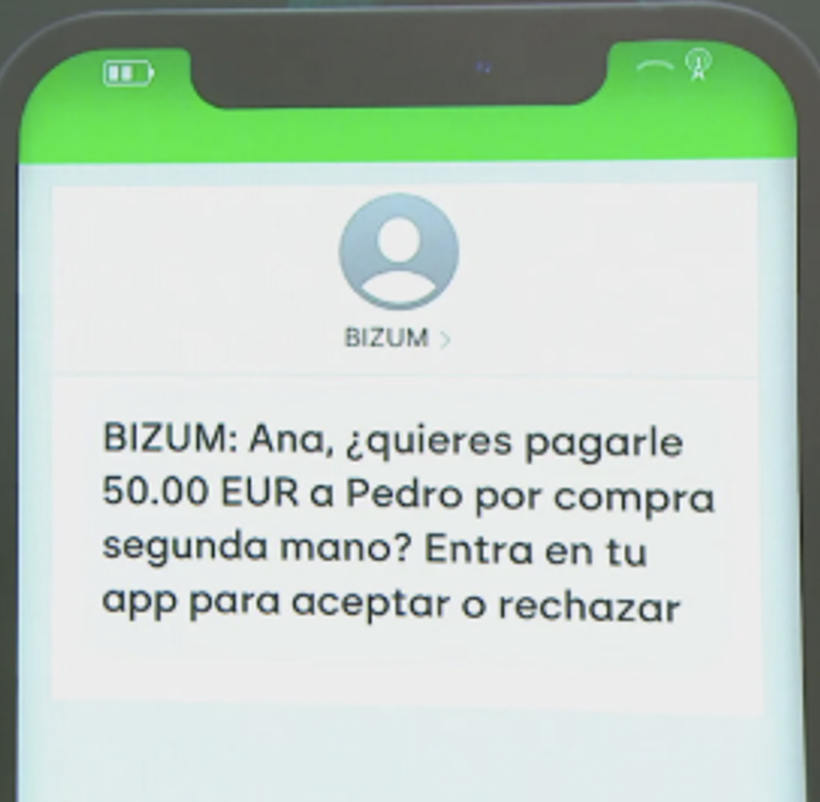
Bizum inverso
INICIO
DINERO DIGITAL
RIESGOS
Estafas digitales
¿Qué es el phishing?
Parece que vas a recibir dinero, pero en realidad te están pidiendo que lo envíes.
¿Qué es el smishing?
¿Qué es el vishing?
¿Qué es el QRishing?
¿Qué es el pharming?
Aceptas una solicitud sin fijarte y el dinero sale de tu cuenta.
Bizum inverso
Estafa emocional
Y además…
PROTEGERSE
Usan las prisas y los mensajes confusos para que actúes rápido y sin pensar
CONCLUSIONES
Revisa si envías o recibes dinero y no aceptes Bizums que no esperas
RIESGOS
©Fundación Privada Instituto de Estudios Financieros.
Todos los derechos reservados
Notes:
Explica que el Bizum inverso es una estafa en la que el mensaje puede dar la impresión de que vas a recibir dinero, cuando en realidad te están solicitando que lo envíes tú.
Advierte a los alumnos de que, si aceptan sin revisar el detalle de la operación, el pago se realiza correctamente y el dinero sale de su cuenta. Por eso es importante leer siempre con atención si el Bizum es para enviar o recibir dinero y desconfiar de mensajes con prisas, errores o excusas.
Ante la duda, lo mejor es no aceptar la solicitud y comprobarlo con calma.

Slide 20
Estafa emocional
INICIO
DINERO DIGITAL
RIESGOS
Estafas digitales
Uso de emociones para empujarte a decidir sin pensar, mediante:
¿Qué es el phishing?
¿Qué es el smishing?
¿Qué es el vishing?
¿Qué es el QRishing?
Urgencia
Identidad social
FOMO
¿Qué es el pharming?
Bizum inverso
Estafa emocional
Y además…
Premio
Escasez
Miedo
Autoridad
PROTEGERSE
CONCLUSIONES
Consejo básico
RIESGOS
Antes de tomar ninguna decisión, para y verifica
©Fundación Privada Instituto de Estudios Financieros.
Todos los derechos reservados
Notes:
Antes de mostrar las palabras, pide al alumnado que piense qué emociones o sensaciones podrían usar los estafadores para empujar a alguien a actuar sin pensar.
Puedes preguntar:
“¿Qué sentimientos creéis que utilizan para que hagamos clic rápido o demos nuestros datos?”
Después, ve mostrando una a una las emociones que aparecen en pantalla.
*El FOMO (Fear Of Missing Out, por sus siglas en inglés) es el miedo a perderse algo importante o emocionante, especialmente en redes sociales. Provoca ansiedad por no estar incluido en eventos o actividades que parecen ser populares o interesantes.
Finalmente, explica el consejo básico:
Antes de tomar cualquier decisión, para y verifica.
La idea es que aprendan a detenerse y pensar antes de actuar ante cualquier mensaje o situación sospechosa. Por último, recomienda que, si tienen dudas, lo mejor es preguntar antes de tomar ninguna decisión.
.

Slide 21

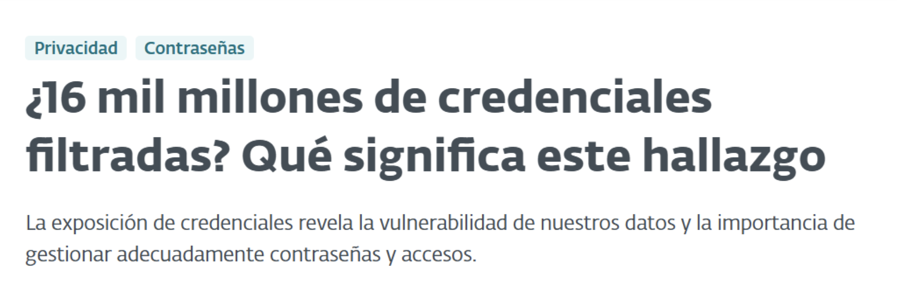
Y además…
INICIO
DINERO DIGITAL
Constantemente se conocen nuevos ataques
RIESGOS
Estafas digitales
¿Qué es el phishing?
¿Qué es el smishing?
¿Qué es el vishing?
¿Qué es el QRishing?
¿Qué es el pharming?
Bizum inverso
Estafa emocional
Y además…
PROTEGERSE
CONCLUSIONES
RIESGOS
©Fundación Privada Instituto de Estudios Financieros.
Todos los derechos reservados

Slide 22
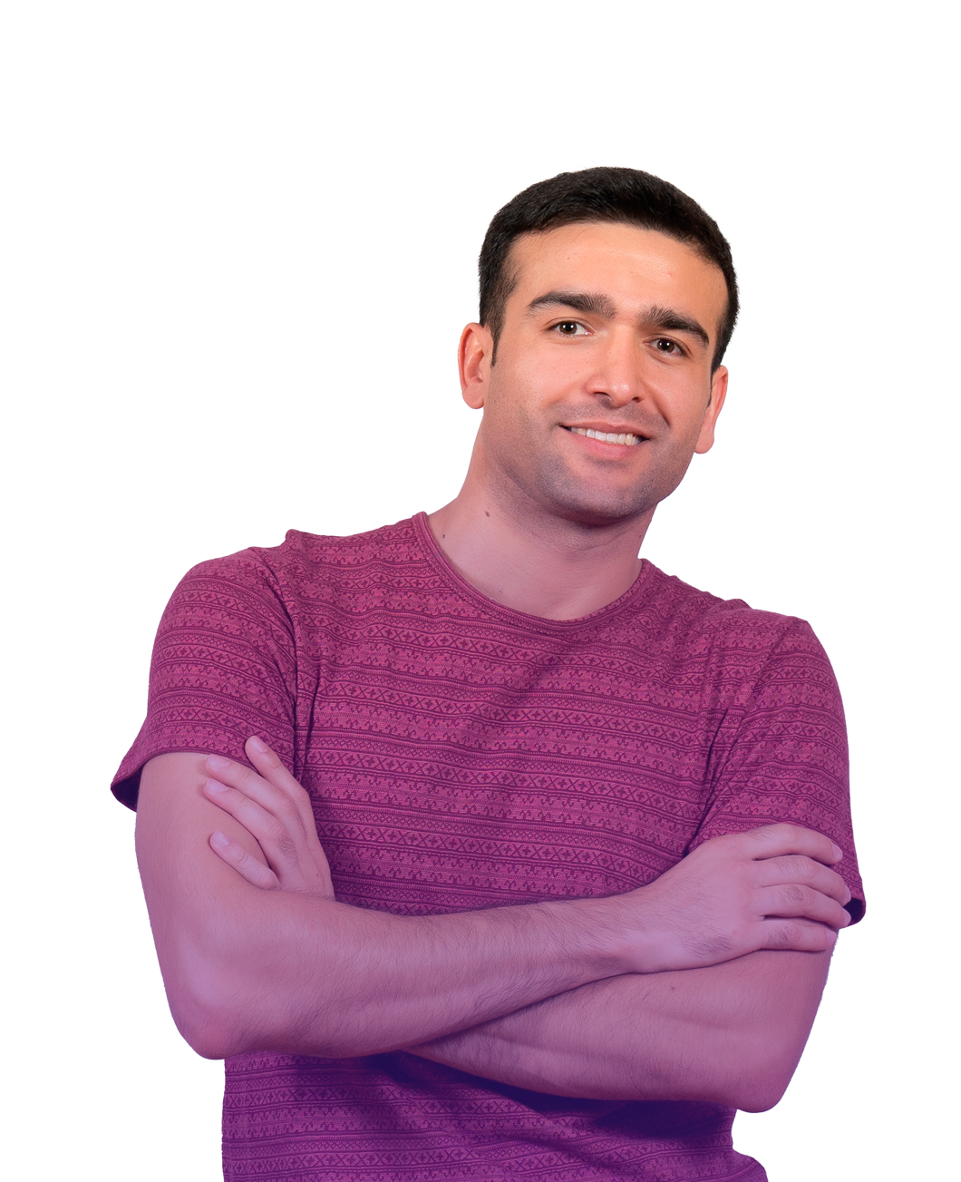

Hoy
hablaremos
INICIO
DINERO DIGITAL
RIESGOS
de…
PROTEGERSE
CONCLUSIONES
Dinero digital
Riesgos
Protegerse
PROTEGERSE
©Fundación Privada Instituto de Estudios Financieros.
Todos los derechos reservados
Notes:
En esta diapositiva se explica lo que se aprenderá y por qué este tema es tan importante para ellos.
Objetivos de aprendizaje del taller
Comprender qué es el dinero digital
Reconocer los riesgos asociados al uso del dinero digital
Aplicar medidas básicas de protección financiera digital
Desarrollar hábitos responsables en el entorno digital

Slide 23
Contraseñas
seguras
INICIO
DINERO DIGITAL
RIESGOS
PROTEGERSE
Contraseñas seguras
Algunos consejos
123456
password
qwerty
Doble verificación
Wi-Fi pública
Privacidad
Seguridad digital
¿Y si ya he caído?
Consejo básico
Recursos gratuitos
- Cuántos más caracteres, mejor
- Combinar letras mayúsculas, minúsculas, números y símbolos
Y además…
CONCLUSIONES
Frases secretas
Operaciones
MneAFGynea2.009
27*2=CincuentayCuatro
PROTEGERSE
(Mi nombre es Antonio Fernández García y nací el año 2.009)
PROTEGERSE
©Fundación Privada Instituto de Estudios Financieros.
Todos los derechos reservados
Notes:
Antes de empezar a hablar, lanza la pregunta al alumnado:
¿Sabéis cuál es la contraseña más usada del mundo?
Una vez abierto el debate, muestra las contraseñas (123456, password, qwerty). Después indica que son las más puestas, pero también las más hackeadas
Explica que una contraseña robusta es la mejor defensa frente a muchos fraudes digitales.
Recalca dos ideas clave:
1️⃣ Cuantos más caracteres, mejor
2️⃣ Combinar letras mayúsculas, minúsculas, números y símbolos
Muestra los ejemplos para que vean que no se trata de recordar algo difícil, sino de crear algo personal y lógico:
Una frase secreta abreviada o con iniciales
Una frase completa con números
O incluso una operación sencilla que solo ellos entiendan
Anima a los alumnos a inventar su propia contraseña robusta, usando alguna técnica parecida (sin compartirla, claro).
Recuerda que la mejor contraseña es la que solo tú puedes recordar pero que nadie más podría adivinar.

Slide 24
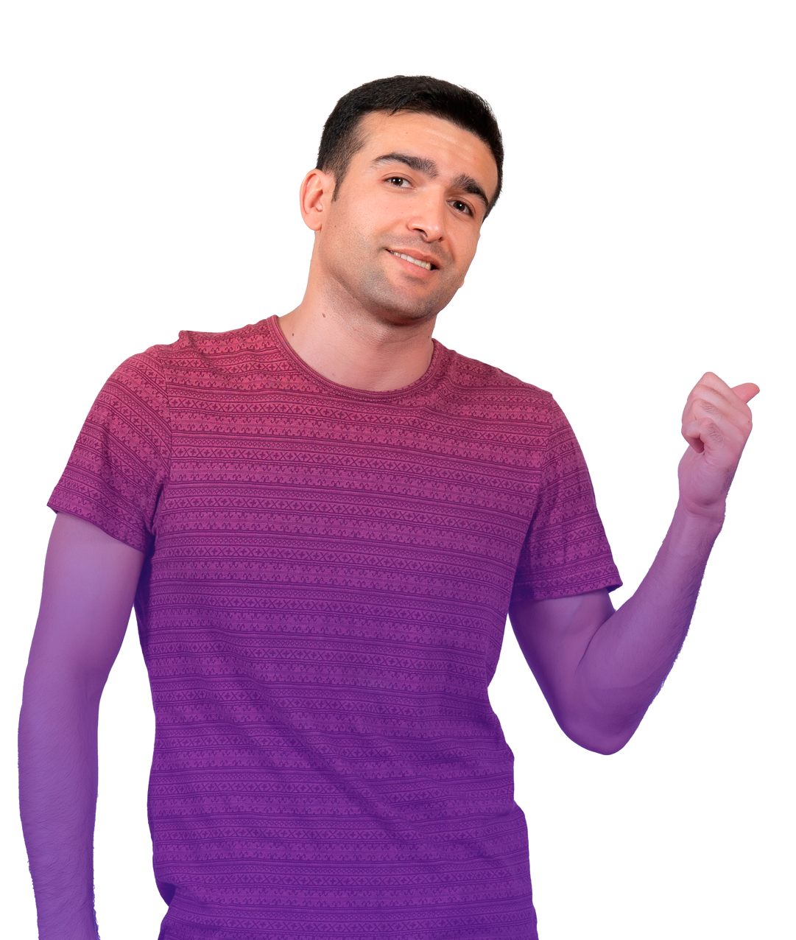
Algunos consejos
INICIO
DINERO DIGITAL
RIESGOS
Cuanto más larga, mejor
PROTEGERSE
Mezcla letras, números y algún símbolo
Contraseñas seguras
Algunos consejos
Doble verificación
Nada de nombres, fechas o cosas
fáciles de adivinar
Wi-Fi pública
Privacidad
Seguridad digital
¿Y si ya he caído?
Usa una contraseña diferente para
cada cuenta
Recursos gratuitos
Y además…
CONCLUSIONES
No la compartas, ni siquiera con amigos
Activa la doble verificación cuando
esté disponible
PROTEGERSE
©Fundación Privada Instituto de Estudios Financieros.
Todos los derechos reservados
Notes:
Hoy en día usamos contraseñas para casi todo: redes sociales, juegos, plataformas educativas o aplicaciones del móvil. Por eso, una contraseña segura es la primera barrera para proteger nuestra información personal. No se trata solo de que sea difícil de adivinar, sino de no reutilizarla, cambiarla cuando sea necesario y no compartirla con nadie. Además, usar gestores de contraseñas y activar la verificación en dos pasos añade una capa extra de seguridad que hoy en día es muy recomendable.

Slide 25
Doble
INICIO
verificación
DINERO DIGITAL
RIESGOS
PROTEGERSE
Contraseñas seguras
Algunos consejos
¿Qué permite?
Doble verificación
Añadir una capa extra de seguridad
Wi-fi pública
Privacidad
Seguridad digital
¿Y si ya he caído?
Recursos gratuitos
¿Qué peligro tiene?
Y además…
CONCLUSIONES
Accesos no autorizados a tu cuenta
Consejo básico
PROTEGERSE
Actívala siempre que esté disponible
©Fundación Privada Instituto de Estudios Financieros.
Todos los derechos reservados
Notes:
Destaca que la doble verificación permite mejorar la seguridad de tus contraseñas, ya que añade un segundo paso al iniciar sesión, normalmente un código que llega al móvil o a una app. Aunque alguien consiga tu contraseña, sin ese segundo factor no podrá entrar en tu cuenta. Por eso es especialmente importante activarla en servicios como el correo electrónico, redes sociales o aplicaciones bancarias.
Destaca que la doble verificación reduce enormemente el riesgo de suplantación y protege mejor tu información personal.

Slide 26
Wi-fi
INICIO
pública
DINERO DIGITAL
RIESGOS
PROTEGERSE
Contraseñas seguras
Algunos consejos
¿Qué permite?
Doble verificación
Conectarte a una red compartida con otras personas
Wi-fi pública
Privacidad
Seguridad digital
¿Y si ya he caído?
Recursos gratuitos
¿Qué peligro tiene?
Y además…
Pueden ver tu actividad y robar datos
CONCLUSIONES
Consejo básico
No hagas operaciones sensibles
Mejor utilizar datos móviles o una VPN
PROTEGERSE
©Fundación Privada Instituto de Estudios Financieros.
Todos los derechos reservados
Notes:
Las redes Wi-Fi públicas no siempre son seguras, destaca que deben tener cuidado cuando las utilicen, ya que, al conectarte a ellas, otras personas con conocimientos técnicos pueden interceptar la información que envías o recibes, como contraseñas o datos personales.
Por eso es importante evitar realizar operaciones sensibles en estas redes y, siempre que sea posible, utilizar datos móviles o una VPN para navegar de forma más segura.

Slide 27
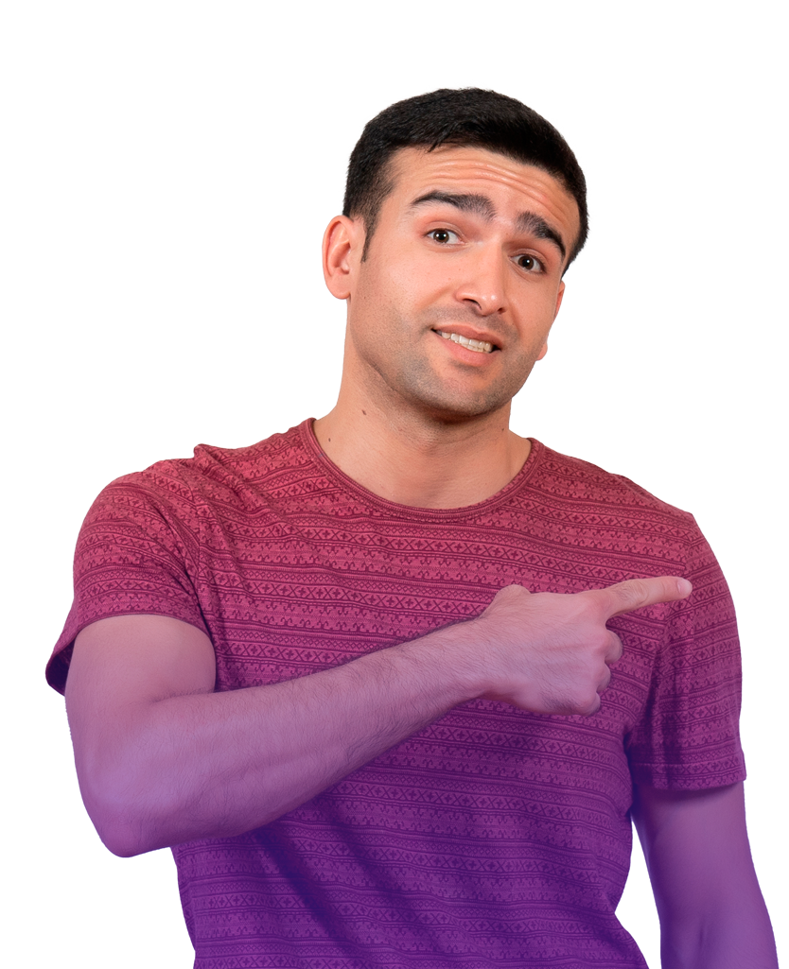
Privacidad
INICIO
DINERO DIGITAL
RIESGOS
PROTEGERSE
Contraseñas seguras
No publicar donde estás o si estás de vacaciones en tiempo real
Algunos consejos
Doble verificación
Wi-fi pública
Revisar permisos de las apps
Privacidad
Seguridad digital
¿Y si ya he caído?
Comprobar quién tiene acceso
a tus stories
Recursos gratuitos
Y además…
CONCLUSIONES
Consejo básico
A más privacidad, más seguridad
PROTEGERSE
©Fundación Privada Instituto de Estudios Financieros.
Todos los derechos reservados
Notes:
En internet, la información que compartimos deja rastro. Fotos, stories, ubicaciones o permisos que aceptamos dicen mucho sobre nosotros. Cuidar la privacidad en redes y aplicaciones es una forma directa de protegerse. Compartir en tiempo real dónde estamos o no revisar quién ve nuestro contenido puede facilitar accesos no deseados.
Por eso es importante revisar los permisos de las apps y decidir qué compartimos y con quién, manteniendo siempre el control sobre nuestra información personal.
Ten en cuenta que cuánta más privacidad tengas, más seguridad tendrás.

Slide 28

Seguridad digital
INICIO
DINERO DIGITAL
RIESGOS
PROTEGERSE
Protege y actualiza tus dispositivos
(antivirus y sistema operativo al día)
Contraseñas seguras
Algunos consejos
Doble verificación
Wi-fi pública
Refuerza el acceso a tus cuentas
(biometría, notificaciones y límites)
Privacidad
Seguridad digital
¿Y si ya he caído?
Ten siempre una copia de seguridad
(para no perder información importante)
Recursos gratuitos
Y además…
CONCLUSIONES
Consejo básico
PROTEGERSE
No instales apps de fuentes desconocidas
©Fundación Privada Instituto de Estudios Financieros.
Todos los derechos reservados
Notes:
La seguridad digital no depende de una sola acción, sino de pequeños hábitos que, sumados, reducen mucho los riesgos. Mantener los dispositivos actualizados, proteger el acceso con sistemas seguros y tener copias de seguridad ayuda a evitar problemas si perdemos el móvil, nos roban una cuenta o sufrimos un ataque.
Son medidas sencillas que muchas veces se pasan por alto, pero que marcan una gran diferencia en la protección de nuestra información y nuestro dinero.

Slide 29

¿Y si ya he caído?
INICIO
DINERO DIGITAL
RIESGOS
PROTEGERSE
Bloquea la tarjeta o la cuenta a través
de la app
Contraseñas seguras
Algunos consejos
Doble verificación
Wi-fi pública
Cambia las contraseñas y activa la
doble verificación
Privacidad
Seguridad digital
¿Y si ya he caído?
Contacta con tu banco por el canal oficial
Recursos gratuitos
Y además…
CONCLUSIONES
Consejo básico
Guarda pruebas y denuncia si procede
PROTEGERSE
©Fundación Privada Instituto de Estudios Financieros.
Todos los derechos reservados
Notes:
¿Y qué pasa si ya has caído en una estafa o en un fraude?
Explica que lo primero es mantener la calma y actuar rápido. Estas situaciones pueden pasarle a cualquiera y no son motivo de vergüenza. Cuanto antes bloquees accesos, cambies contraseñas y contactes con tu banco por los canales oficiales, más fácil será reducir el daño.
Recuerda que guardar pruebas y pedir ayuda es clave para protegerte y evitar que vuelva a ocurrir. Además, es importante denunciar a las autoridades para que puedan investigar y actuar contra los estafadores, y así ayudar a que no engañen a otras personas.

Slide 30

Recursos gratuitos
INICIO
DINERO DIGITAL
RIESGOS
PROTEGERSE
Teléfono gratuito 017
Contraseñas seguras
Algunos consejos
Atención por teléfono y online
Doble verificación
Wi-fi pública
Disponible las 24 horas, todos los días
Privacidad
Seguridad digital
¿Y si ya he caído?
Página web: incibe.es
Recursos gratuitos
Y además…
CONCLUSIONES
Consejo básico
Ante la duda, pregunta antes de
hacer clic o aceptar nada
PROTEGERSE
©Fundación Privada Instituto de Estudios Financieros.
Todos los derechos reservados
Notes:
Explica a los alumnos que si tienen cualquier duda o sospecha de estafa, existen recursos gratuitos disponibles en todo momento.
El teléfono 017 y la web de INCIBE (Instituto Nacional de Ciberseguridad) ofrecen asesoramiento confidencial para saber cómo actuar, resolver dudas y recibir orientación antes o después de un posible fraude.
Un consejo clave a tener en cuenta, es que si algo no les cuadra, es importante parar, no hacer clic y consultar antes de aceptar o compartir información.

Slide 31

Resumiendo
INICIO
lo aprendido
DINERO DIGITAL
RIESGOS
1
2
PROTEGERSE
Riesgos del dinero digital
Fraudes y emociones
CONCLUSIONES
Hoy gestionamos nuestro dinero desde el móvil: apps, tarjetas, Bizum o banca online. Es cómodo y nos da control, pero también nos expone a estafas.
Phishing, smishing, vishing o QR falsos buscan que actuemos rápido: miedo, urgencia, premios o confianza. Parar y verificar es la mejor defensa.
3
4
La seguridad
Actuar rápido
Contraseñas seguras, doble verificación, privacidad, evitar Wi-Fi pública para operaciones sensibles y mantener los dispositivos protegidos reduce mucho los riesgos.
Bloquear accesos, cambiar contraseñas, contactar por canales oficiales y guardar pruebas ayuda a limitar el daño. Caer en una estafa puede pasarle a cualquiera.
CONCLUSIONES
©Fundación Privada Instituto de Estudios Financieros.
Todos los derechos reservados
Notes:
Haga un pequeño resumen de los temas hablados en la sesión de hoy destacando los aspectos más importantes del taller.
Si quiere puede volver a la pregunta inicial para que el alumnado reflexione de nuevo y valore si respondería igual o cambiaría su respuesta tras haber adquirido nuevo conocimiento.

Slide 32

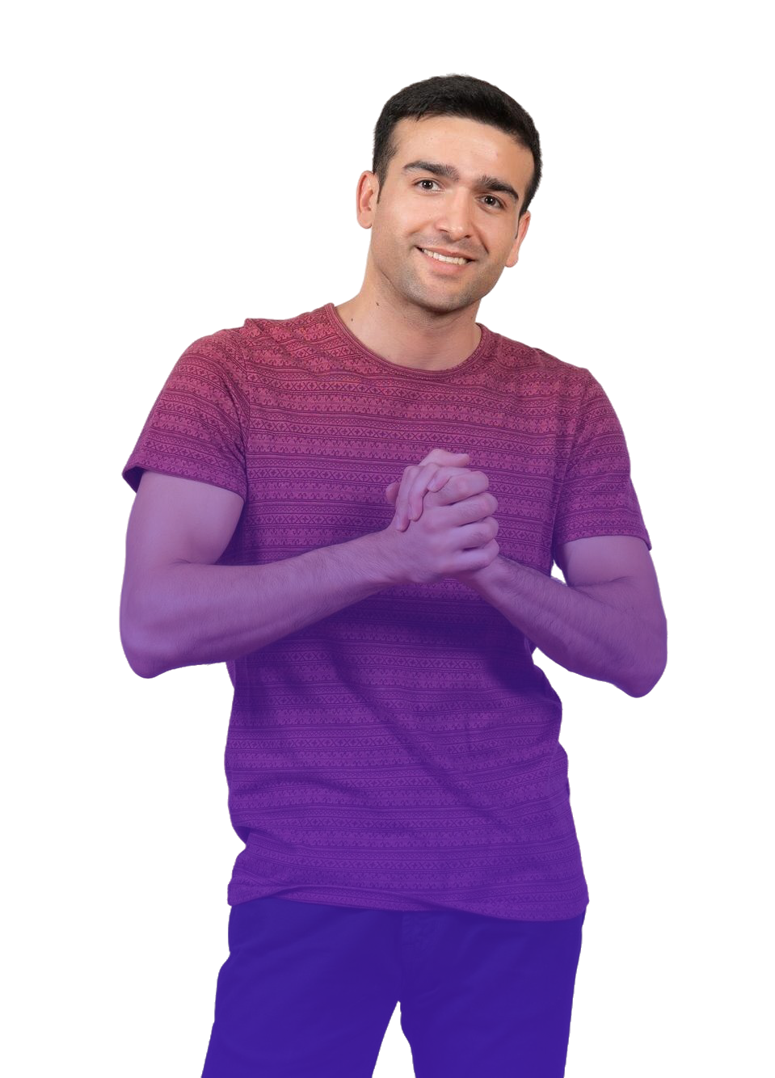
¿ALGUNA
DUDA?
¡MUCHAS GRACIAS POR
VUESTRA ATENCIÓN!
©Fundación Privada Instituto de Estudios Financieros. Todos los derechos reservados

